Slide 1


GABARITO COMENTADO
DA PROVA
OBA 2023 - NÍVEL 2

Slide 2
Questão 1) (1 ponto) Mostre que você já sabe um pouco de Astronomia. Assinale a única alternativa onde está tudo certo.
a) ( ) A Lua brilha tanto quanto o Sol e é do mesmo tamanho do Sol.
b) ( ) A Lua é um satélite artificial da Terra e tem 4 fases principais.
c) ( ) A Terra tem um satélite natural, mas tem milhares de satélites artificiais.
d) ( ) A Lua e Marte já foram visitados por astronautas.
e) ( ) Astronautas estão morando na Lua, mas precisam levar água da Terra.
X

Slide 3
Questão 2) (1 ponto) Mostre que você já sabe bastante coisas sobre Astronomia. Assinale a única alternativa onde está tudo certo, ok?
a) ( ) A Lua, Marte, Vênus e Mercúrio têm crateras, atmosferas e montanhas.
b) ( ) A Lua, Marte, Vênus e Mercúrio têm crateras, geleiras e montanhas.
c) ( ) A Lua, Marte, Vênus e Mercúrio têm crateras, montanhas e oceanos.
d) ( ) A Lua, Marte, Vênus e Mercúrio têm crateras e montanhas.
e) ( ) A Lua é menor do que Mercúrio e Marte é maior do que Vênus.
X

Slide 4
Questão 3) (1 ponto) Mostre que você já é um(a) Astrônomo(a). Assinale a única alternativa onde está tudo certo, ok?
a) ( ) O ano de Mercúrio é menor do que o da Terra, pois está pertinho do Sol.
b) ( ) O ano da Terra é maior do que o de Marte, pois a Terra é maior do que Marte.
c) ( ) Todos os planetas do Sistema Solar têm os seus vulcões.
d) ( ) Todos os planetas do Sistema Solar têm as suas luas.
e) ( ) Todos os planetas do Sistema Solar têm dia de 24 horas e ano de 365 dias.
X

Slide 5
Questão 4) (1 ponto) Mostre que você já sabe quase tudo de Astronomia. Assinale a única alternativa onde está tudo certinho, ok?
a) ( ) Urano é o maior dos planetas, tem anéis, muitas luas e é gasoso como Saturno.
b) ( ) Júpiter é o maior dos planetas, tem anéis, é gasoso, mas não tem luas.
c) ( ) Vênus tem atmosfera, é brilhante, é maior do que a Lua e maior do que a Terra.
d) ( ) Quanto mais longe do Sol, maior é a velocidade dos planetas.
e) ( ) Vênus é mais quente do que Mercúrio porque tem uma espessa atmosfera.
X

Slide 6
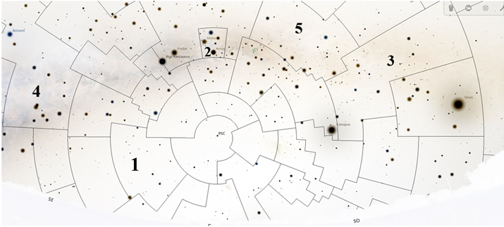
Questão 5) 1 ponto) Abaixo tem uma imagem do céu, num certo dia, hora e local, com os “lotes” representando as áreas das constelações.

Slide 7
Assinale a alternativa que contém o número que identifica a constelação do Cruzeiro do Sul na figura acima.
a) ( ) 1
b) ( ) 2
c) ( ) 3
d) ( ) 4
e) ( ) 5
X

Slide 8
Questão 6) (Até 1 ponto) O planeta mais bem estudado, depois da Terra, é Marte.
Vamos ver o que você já sabe sobre Marte.
PRIMEIRO coloque F, de falso, ou V, de verdadeiro, na frente de cada afirmação abaixo e, DEPOIS, assinale a alternativa que contém a sequência correta de F e V.
1ª) ( ) Marte está no céu, logo, a Terra também está no céu.
2ª) ( ) O céu de Marte não é azul como o da Terra.
3ª) ( ) A Terra tem uma lua, mas Marte tem duas, a Fobos e a Deimos.
4ª) ( ) O ano de Marte dura 687 dias e o dia de Marte dura 24 horas e 37 minutos.
5ª) ( ) Marte é mais veloz do que a Terra, porque está mais longe do Sol.
V
V
V
V
F

Slide 9
Assinale a alternativa que contém a sequência correta de F e V.
a) ( ) 1ª (V) – 2ª (V) – 3ª (V) – 4ª (V) – 5ª (F)
b) ( ) 1ª (V) – 2ª (V) – 3ª (F) – 4ª (V) – 5ª (F)
c) ( ) 1ª (F) – 2ª (F) – 3ª (V) – 4ª (V) – 5ª (F)
d) ( ) 1ª (V) – 2ª (V) – 3ª (F) – 4ª (F) – 5ª (V)
e) ( ) 1ª (F) – 2ª (F) – 3ª (F) – 4ª (F) – 5ª (V)
X

Slide 10
Questão 7) (ATÉ 1 ponto) A Lua e Marte são os astros mais bem estudados do Sistema Solar. Vamos ver o que você já sabe sobre a Lua e Marte.
PRIMEIRO coloque F, de falso, ou V, de verdadeiro, na frente de cada afirmação abaixo e, DEPOIS, assinale a alternativa que contém a sequência correta de F e V.
1ª) ( ) A Lua gira sobre si e ao redor da Terra.
2ª) ( ) A Terra tem uma Lua grande, mas Marte tem duas luas bem pequenas.
3ª) ( ) O dia e o ano de Marte são mais longos do que os da Terra.
4ª) ( ) O ano de Marte dura 687 dias e o dia de Marte dura 24 horas e 37 minutos.
5ª) ( ) Norte-americanos pousaram na Lua e chineses pousaram em Marte.
V
V
V
V
F

Slide 11
Assinale a alternativa que contém a sequência correta de F e V.
a) ( ) 1ª (V) – 2ª (V) – 3ª (V) – 4ª (V) – 5ª (F)
b) ( ) 1ª (V) – 2ª (V) – 3ª (F) – 4ª (V) – 5ª (F)
c) ( ) 1ª (F) – 2ª (F) – 3ª (V) – 4ª (V) – 5ª (F)
d) ( ) 1ª (V) – 2ª (V) – 3ª (F) – 4ª (F) – 5ª (V)
e) ( ) 1ª (F) – 2ª (F) – 3ª (F) – 4ª (F) – 5ª (V)
X

Slide 12
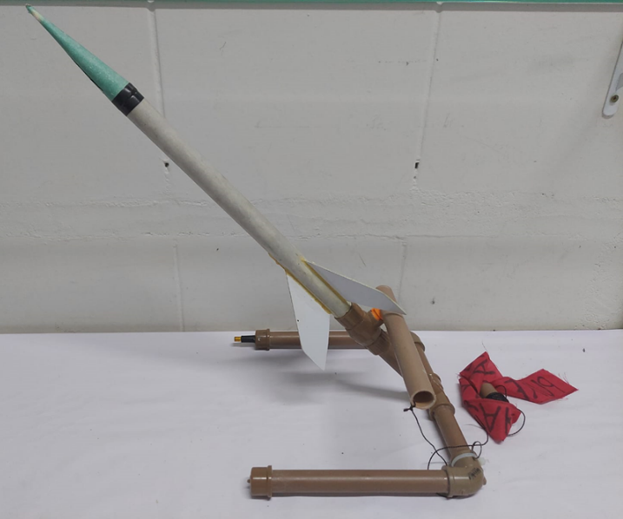
AQUI COMEÇAM AS QUESTÕES DE ASTRONÁUTICA
Questão 8) (Até 1 ponto) A foto mostra o foguete e a base de lançamento de foguetes usada pelos alunos do quarto e do quinto ano. O foguete é de papel e tem empenas. A cordinha é para lançar o foguete.
PRIMEIRO coloque F, de falso, ou V, de verdadeiro, na frente de cada afirmação abaixo e, DEPOIS, assinale a alternativa que contém a sequência correta de F e V.
1ª) ( ) O foguete tem ponta fina ou pontiaguda para poder ir mais longe.
2ª) ( ) O foguete tem empenas (ou “asas”) para dar estabilidade ao voo dele.
3ª) ( ) O foguete pode ter 3 ou 4 empenas, mas não pode ter só uma ou duas.
4ª) ( ) O foguete bem pesado vai mais longe.
5ª) ( ) A contagem regressiva faz o foguete voar mais alto.
V
V
V
F
F

Slide 13
Assinale a alternativa que contém a sequência correta de F e V.
a) ( ) 1ª (V) – 2ª (V) – 3ª (F) – 4ª (V) – 5ª (F)
b) ( ) 1ª (V) – 2ª (V) – 3ª (V) – 4ª (F) – 5ª (F)
c) ( ) 1ª (F) – 2ª (F) – 3ª (V) – 4ª (V) – 5ª (F)
d) ( ) 1ª (F) – 2ª (F) – 3ª (F) – 4ª (F) – 5ª (V)
e) ( ) 1ª (F) – 2ª (V) – 3ª (V) – 4ª (F) – 5ª (F)
X

Slide 14
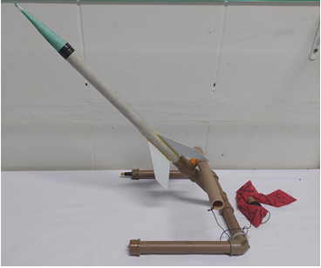
Questão 9) (Até 1 ponto) A foto mostra o foguete e a base de lançamento usada pelos alunos do quarto e do quinto ano. O foguete voa por um “jato” de ar comprimido que a base libera dentro do foguete quando puxamos a cordinha bem rápido.
PRIMEIRO coloque F, de falso, ou V, de verdadeiro, na frente de cada afirmação abaixo e, DEPOIS, assinale a alternativa que contém a sequência correta de F e V.
1ª) ( ) O foguete é lançado com inclinação de 45 graus para ir bem longe.
2ª) ( ) Para pressurizar a base é preciso usar uma bomba de encher pneu ou bola.
3ª) ( ) A base é feita de cano de água para ficar boa e não gastar muito dinheiro.
4ª) ( ) Quando a cordinha é puxada bem rápido, o foguete vai mais longe.
5ª) ( ) A contagem regressiva faz o foguete voar mais alto.
V
V
V
V
F

Slide 15
Assinale a alternativa que contém a sequência correta de F e V.
a) ( ) 1ª (V) – 2ª (V) – 3ª (V) – 4ª (F) – 5ª (V)
b) ( ) 1ª (V) – 2ª (V) – 3ª (F) – 4ª (V) – 5ª (F)
c) ( ) 1ª (V) – 2ª (V) – 3ª (V) – 4ª (V) – 5ª (F)
d) ( ) 1ª (F) – 2ª (F) – 3ª (F) – 4ª (V) – 5ª (F)
e) ( ) 1ª (F) – 2ª (F) – 3ª (F) – 4ª (F) – 5ª (V)
X

Slide 16
Questão 10) (Até 1 ponto) Você sabe que lançar foguetes, mesmo de garrafas PET, ou até mesmo o de papel, envolve algum risco de acidente. Por isso, sempre devemos tomar todos os cuidados necessários para que não ocorram acidentes e devemos fazer muitos testes para aperfeiçoar o foguete e até mesmo a base de lançamento. Veja as afirmações abaixo.
PRIMEIRO coloque F, de falso, ou V, de verdadeiro, na frente de cada afirmação abaixo e, DEPOIS, assinale a alternativa que contém a sequência correta de F e V.
1ª) ( ) Precisamos isolar a área na qual os foguetes serão lançados.
2ª) ( ) A base deve ficar bem presa ao piso para não se mexer quando o foguete sai.
3ª) ( ) Na escola não devemos lançar foguetes na vertical, pois podem cair na gente.
4ª) ( ) A contagem regressiva, em voz bem alta, alerta a todos sobre o lançamento.
5ª) ( ) Os foguetes de garrafa PET são leves e não causam acidentes.
V
V
V
V
F

Slide 17
Assinale a alternativa que contém a sequência correta de F e V.
a) ( ) 1ª (F) – 2ª (F) – 3ª (F) – 4ª (F) – 5ª (V)
b) ( ) 1ª (V) – 2ª (V) – 3ª (F) – 4ª (V) – 5ª (F)
c) ( ) 1ª (F) – 2ª (F) – 3ª (V) – 4ª (V) – 5ª (F)
d) ( ) 1ª (V) – 2ª (V) – 3ª (F) – 4ª (F) – 5ª (V)
e) ( ) 1ª (V) – 2ª (V) – 3ª (V) – 4ª (V) – 5ª (F)
X

Slide 18









Contatos:
 | @obabr
 | @oba_olimpiada
 | obaoficial
 | canal_oba_mobfog
 | oba.secretaria@gmail.com
 | (21) 98272-3810
 | (21) 2334-0082 (21) 4104-4047 (21) 2254-1139
www.oba.org.br

